Slide 1
Mock-up de l’album de voyage
Projet 2nd Année Supélec
Min ZHAO & Hao XIONG

Slide 2
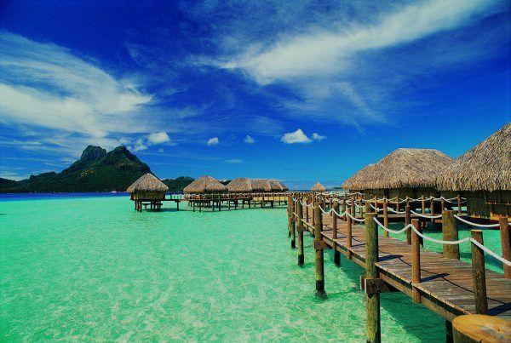
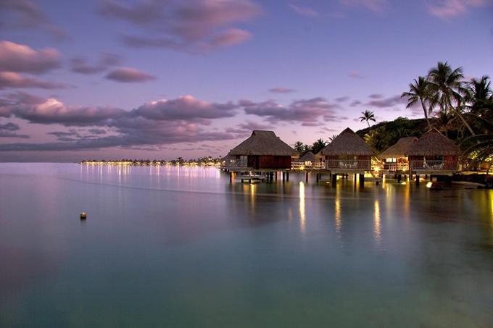




Navigation linéaire
12:38
Bora Bora
6 July 2013 9:52 PM
Bora Bora
7 July 2013 10:00 AM

Slide 3
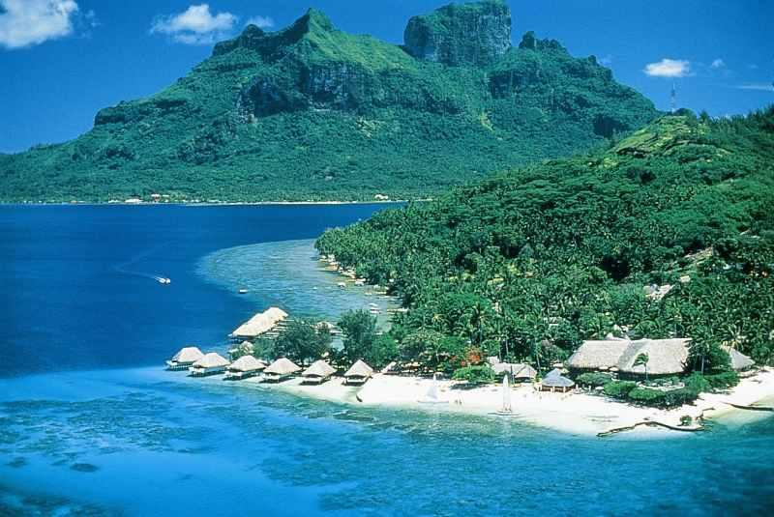
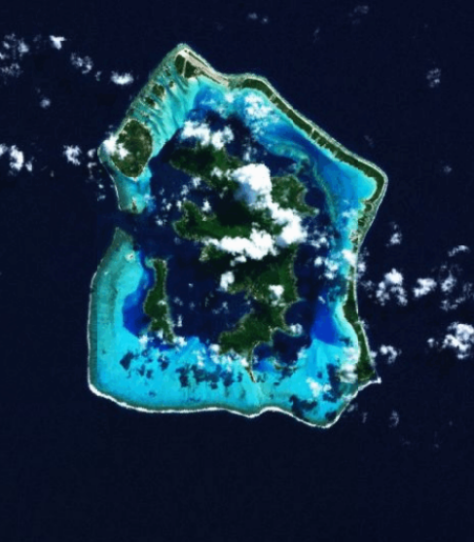
Navigation sur la carte
12:38
Bora Bora 4-day-trip
Tom Hans
4 July~12 July 2013
6
5
4
3
2
Bora Bora
5 July 2013 2:00 PM
1

